Slide 1
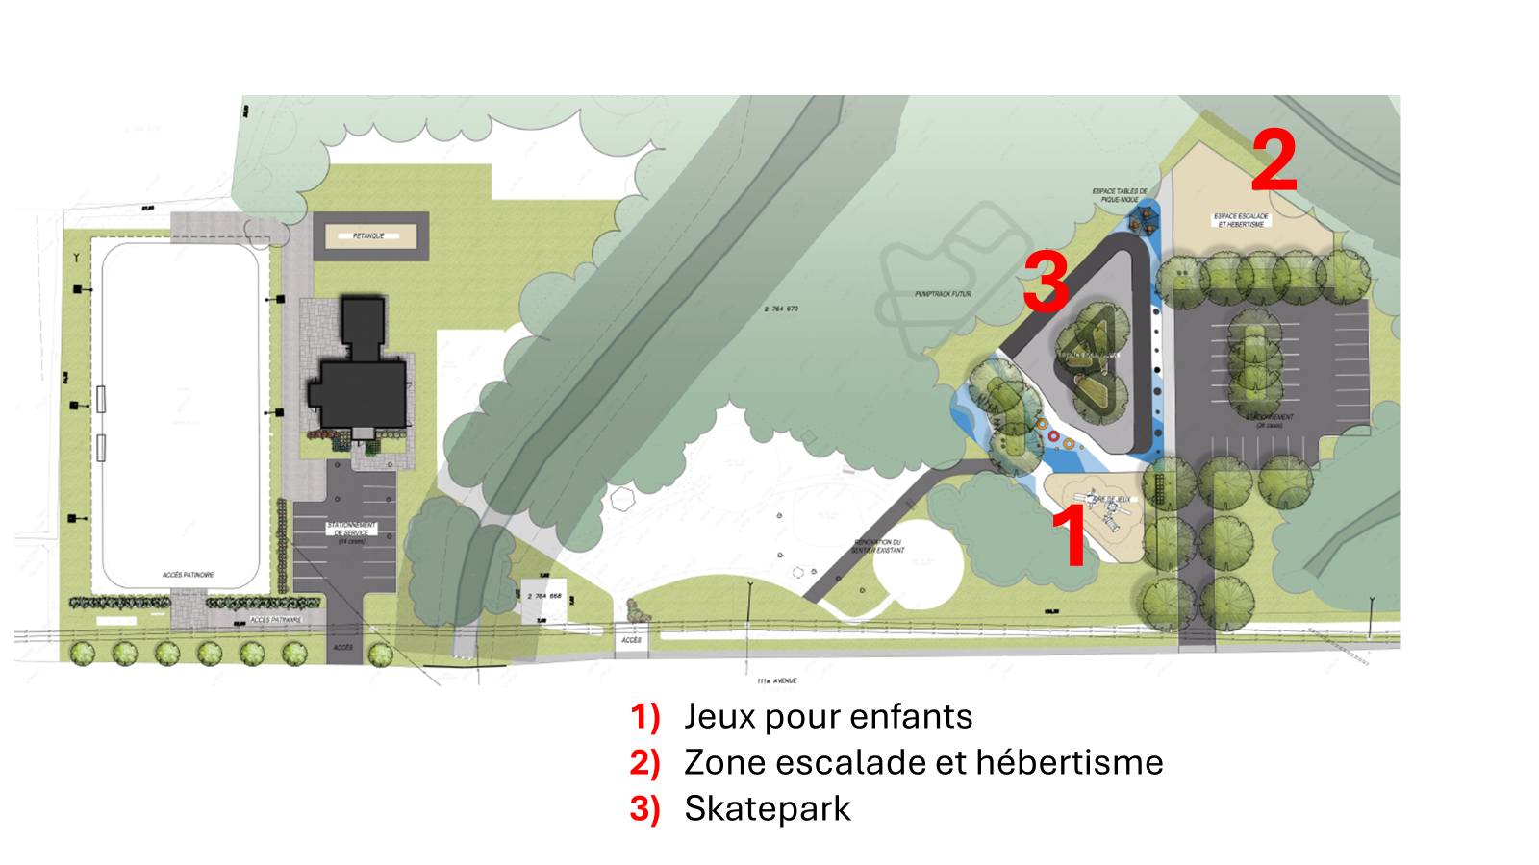
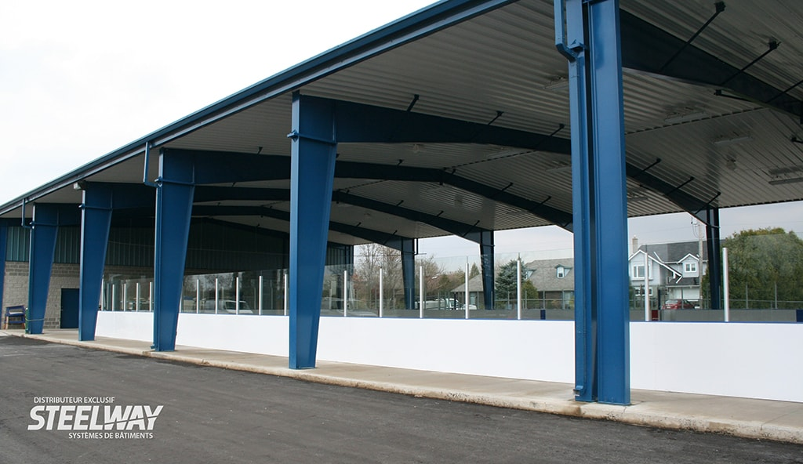
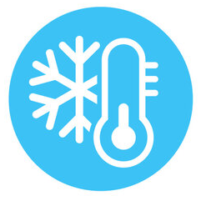
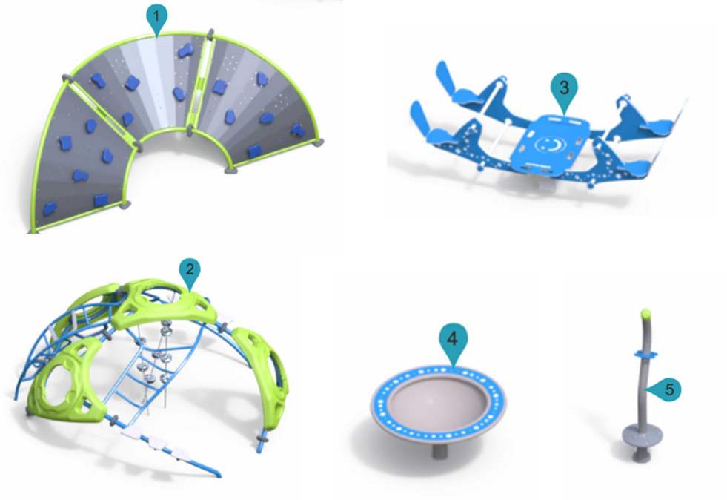
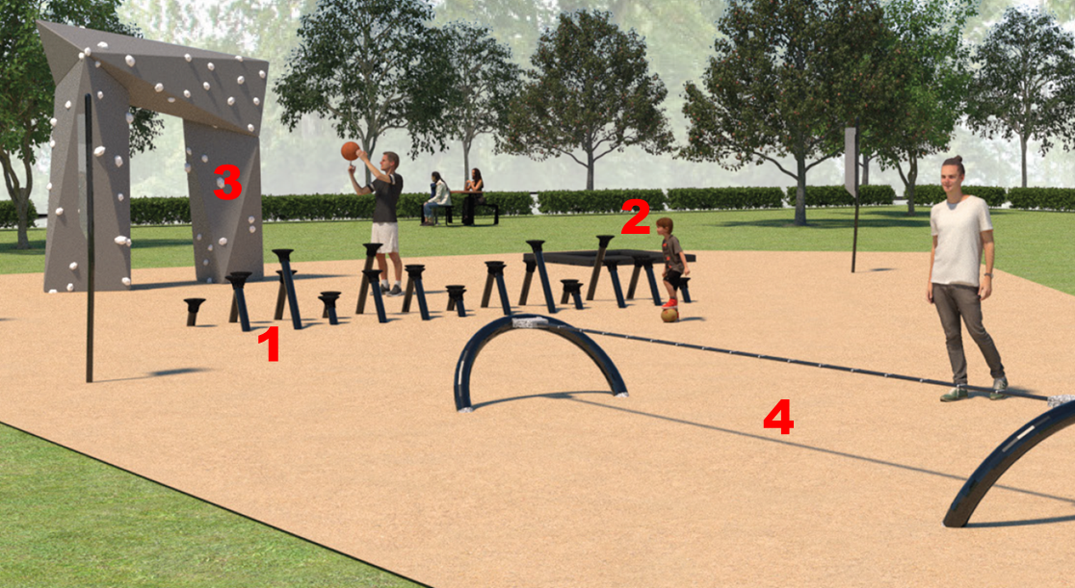
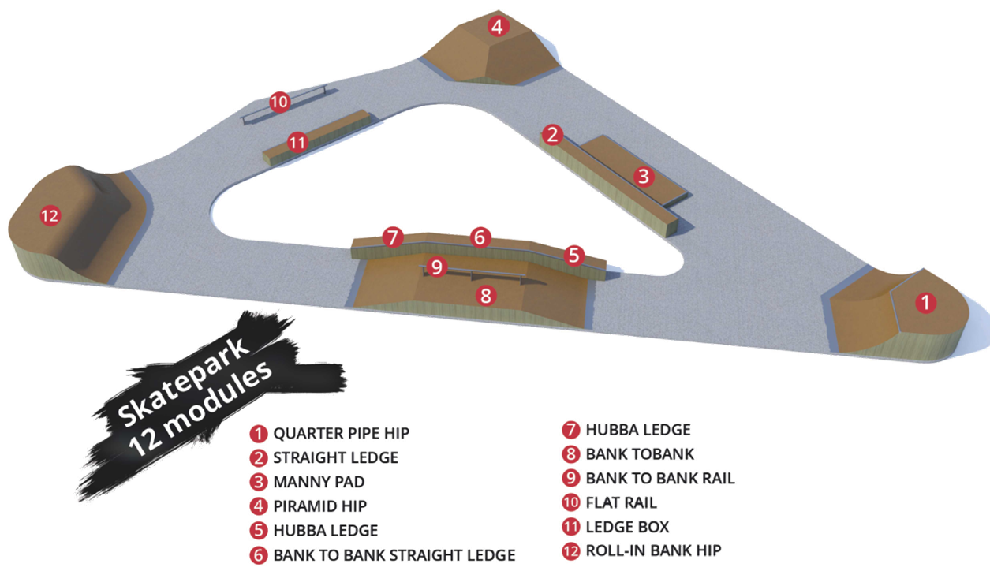
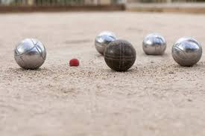
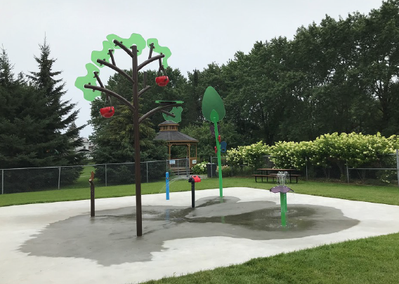
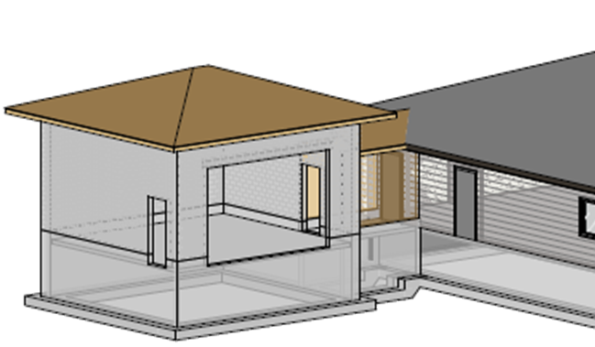
PARC INTERGÉNÉRATIONNEL du Lac CONNELLY
7B
Toit+Réfrigération
Aménagement proposé
Syst. réfrigération
Version 02-06-2024
8
Aménagement du site
5
Stationnement+paysager
1
Module de jeux
7A
7B
6
7A
2-5 / 6-12 ans
8
Toit
Toit seulement
4
8
2
Hébertisme
3
Skate park
4
Pétanque
5
Jeux d’eau
6
Garage
Escalade + jeux
12 modules
Terrains
Thématique
Zamboni+entr.

